Slide 1

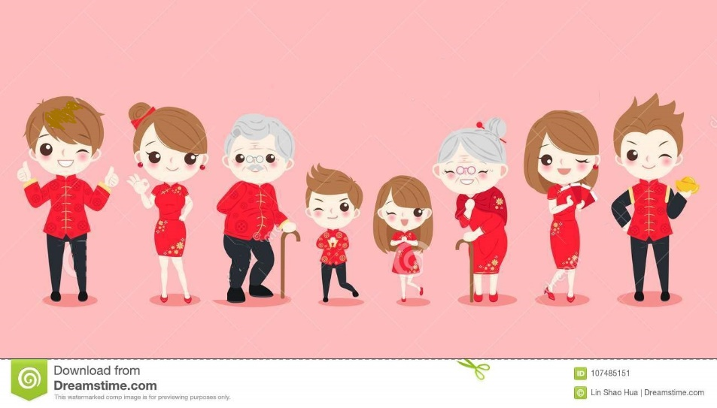
春节
家庭
月
日
二 月 份

Slide 2
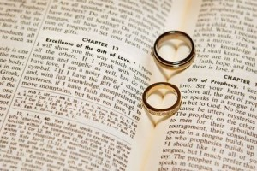
重新坚立 婚姻誓约
林肯路教会国语堂

Slide 3


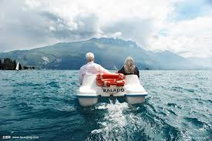

引言
婚姻的甜、婚姻的苦

Slide 4

引言
婚姻是一个神圣的盟约
盟约需要坚守、坚立

Slide 5
3 有法利赛人来试探耶稣，说：「人无论什麽缘故都可以休妻吗？」 4 耶稣回答说：「那起初造人的，是造男造女， 5 并且说：『因此，人要离开父母，与妻子连合，二人成为一体。』这经你们没有念过吗？ 6 既然如此，夫妻不再是两个人，乃是一体的了。所以，神配合的，人不可分开。」 7 法利赛人说：「这样，摩西为什麽吩咐给妻子休书，就可以休他呢？」 8 耶稣说：「摩西因为你们的心硬，所以许你们休妻，但起初并不是这样。 马太福音 19:3-8

Slide 6
1. 起初的婚姻誓约
法利赛人的挑战
耶稣的回应：起初并不是这样
起初，婚姻是个盟约：
合约 vs 盟约

Slide 7
1. 起初的婚姻誓约
回到起初（创世记）
1:27 神就照著自己的形像造人，乃是照著他的形像造男造女。
2:18 耶和华 神说：「那人独居不好，我要为他造一个配偶帮助他。」

Slide 8
1. 起初的婚姻誓约
2:21-24 耶和华 神使他沉睡，他就睡了；於是取下他的一条肋骨，又把肉合起来。耶和华 神就用那人身上所取的肋骨造成一个女人，领他到那人跟前。那人说：这是我骨中的骨，肉中的肉，可以称他为「女人」，因为他是从「男人」身上取出来的。因此，人要离开父母，与妻子连合，二人成为一体。

Slide 9
1. 起初的婚姻誓约
神造人独具匠心
神造的是连与一体的夫妻
神造的婚姻是
一男一女、一夫一妻、一生一世
神亲自带领他们盟立婚姻誓约

Slide 10
2. 婚姻誓约及其意义
基督教传统的婚姻誓约
我，_____，在慈爱圣洁公义的上帝面前，并众位亲友、弟兄姊妹面前，郑重地宣告：我愿意娶你_____为妻，与你结成一生一世的神圣婚约。无论是疾病还是健康，无论是贫穷还是富有，无论是逆境还是顺境，我都以最深的爱爱你，尽心尽力照顾你，用我所有的真诚尊重你，尽我一切的力量保护你，一生以忠诚相待，终身相守，至死不渝。

Slide 11
2. 婚姻誓约及其意义
婚姻誓约的意义
尊重神至高无上的主权和地位
重申神定立的婚姻定义：
婚姻是 一男一女、一夫一妻、 一生一世的圣神盟约
确立夫妻关系的永久性质

Slide 12
3. 重新坚立婚姻誓约
为已婚的弟兄姊妹提供的机会
其它情况
未婚年轻人
配偶一方暂时不在这里
各种原因失去心爱的人
观礼，默祷，求神带领、旨意成就

Slide 13
3. 重新坚立婚姻誓约
结婚时还没有信主
信主后结婚但没有条件办基督徒婚礼
信主后结婚举办了基督徒婚礼
让我们在神的殿堂、神的面前
重新坚立婚姻誓约！

Slide 14

我（自己的名字）
在慈爱圣洁公义的上帝面前，
并众位亲友、弟兄姊妹面前，
郑重地宣告：

Slide 15
我愿意把你（对方的名字）
作为我终生的（丈夫/妻子），
与你持守一生一世的神圣婚约。

Slide 16
无论是疾病还是健康，
无论是贫穷还是富有，
无论是逆境还是顺境，
我都以最深的爱爱你，

Slide 17
尽心尽力照顾你，
用我所有的真诚尊重你，
尽我一切的力量支持你，
一生以忠诚相待，
终身相守，至死不渝。

Slide 18
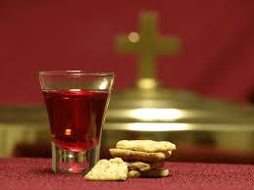
圣餐 Communion

Slide 19
我当日传给你们的，原是从主领受的，就是主耶稣被卖的那一夜，拿起饼来，祝谢了，就擘开，说：「这是我的身体，为你们舍的，你们应当如此行，为的是记念我。」也照样拿起杯来，说：「这杯是用我的血所立的新约，你们每逢喝的时候，要如此行，为的是记念我。」你们每逢吃这饼，喝这杯，是表明主的死，直等到他来。所以，无论何人，不按理吃主的饼，喝主的杯，就是干犯主的身、主的血了。人应当自己省察，然後吃这饼、喝这杯。因为人吃喝，若不分辨是主的身体，就是吃喝自己的罪了。 （哥林多前书11:23-29）

